Slide 1
Angular
Cưỡi ngựa xem

Slide 2
Mục Lục
Kiến thức
Kỹ năng
Angular Framework
Code styles khuyên dùng
Một số bài luyện tập JS/TS
Phụ lục

Slide 3
1. Kiến thức
Kiến thức cơ bản cần trang bị - HTML / CSS - Học tại: w3school.com, developer.mozilla.org, tutorialspoint.com, v.v… - Làm bài Quiz trên W3School

Slide 4
1. Kiến thức
Kiến thức cơ bản cần trang bị - JavaScript: File 1 | File 2 + Build-in Objects: Math: celi, floor, round, fround, min, max, random, abs JSON: parse, stringify Array: from, length, every, filter, find, findIndex, forEach includes, indexOf, join, map, pop, push, recude, slice, some, sort, splice Date: now, parse, get[_<các thể loại>_] String: length, includes, replace, replaceAll, slice, substring, trim, to_<các thể loại>_Case

Slide 5
1. Kiến thức
Kiến thức cơ bản cần trang bị - JavaScript + Browser Object Model: Timer: setTimeout, setInterval, clearTimeout, clearInterval Window: document, innerWidth/Height, location, open, assign, scrollTo, localStorage LocalStorage: setItem, getItem, removeItem, clear + Build-in Functions: tutorialspoint.com

Slide 6
1. Kiến thức
b. Kiến thức khác - Regex (Regular expression) - Git - Code standards: ESLint

Slide 7
2. Kỹ năng
Giải quyết vấn đề
Ghi nhớ / Ghi chú các vấn đề đã giải quyết
Kỹ năng tìm kiếm
Debug bằng trình duyệt
Tối ưu code

Slide 8
3. Angular Framework
i. TypeScript
ii. Cài đặt & Môi trường cho Angular
iii. Tổ chức thư mục
Component
String Interpolation
Life cycle Hooks
Data / Event / 2-ways Binding; Property Binding ; Style Binding & Class Binding

Slide 9
3. Angular Framework
5. Built-in Directives: ngIf, ngFor, ngSwitchCase, ngTemplateOutlet
6. Custom Directives
7. Input & Output
8. Tương tác giữa các Components với Input & Output
9. Template Refeference variable
10. ViewChild & ViewChilden
11. Content projection: ng-content

Slide 10
3. Angular Framework
12. Built-in Pipes
13. Custom Pipes
14. RxJS [1]: Observable, pipe
15. HttpClient & HTTP Request Method
16. Handle HttpClient request error
17. Interceptor
18. Reactive Forms [1]: FormBuilder; FormGroup

Slide 11
3. Angular Framework
19. Reactive Forms [2]: FormArray
20. Form Validators: Built-in validators & Custom validators
21. Routing, Params, Query params, Handle routing exception
22. Component Module & Lazy Loading
23. DomSanitizer
24. RxJS [2]: Subject, BehaviorSubject, ReplaySubject, AsyncSubject
25. Tương tác giữa các Components với BehaviorSubject

Slide 12
3. Angular Framework
26. Host Event Listener
27. RxJS [3]: Operators
28. Import JavaScript file in TypeScript file
29. Third-party UI components: Ant Zorro
30. Guard

Slide 13
i. TypeScript

Slide 14
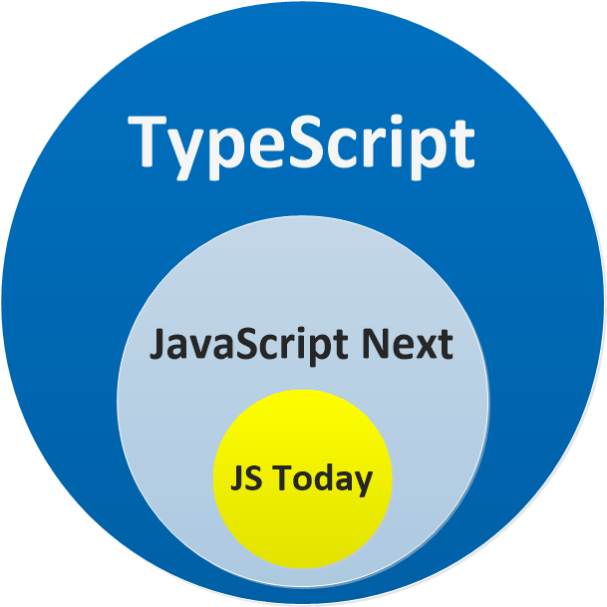
i.1. TypeScript là gì?
TS là một superset của JavaScript (JS)
Để có cái nhìn bao quát hơn superset là gì, các bạn xem hình bên → Vậy TS = JS + <…>
TS có một Command Line Interface (CLI) gọi là TypeScript Compiler (tsc)
Nhiệm vụ của tsc chính là compile code TS về JS để trình duyệt (hoặc NodeJS) có thể hiểu và xử lý được

Slide 15
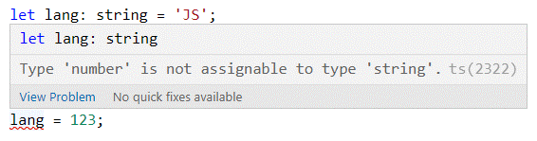
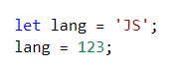
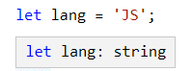
i.2. Static types
JS: “Tới bến!” <JS dynamic type>
TS: “Không!” <TS Static type>
TS cũng sẽ tự hiểu type của biến bằng giá trị khởi tạo (infer)

Slide 16
i.3. Kiểu dữ liệu TypeScript
Các type của TS: - string - number - boolean - null - undefined - void - Array<T> với T là các kiểu trên, tương đương cách viết T[ ] - Tuple: [ T1, T2, …, Tn ] “tuple” biểu diễn thông tin của một mảng với các kiểu dữ liệu đã biết, chúng ta sẽ đặt các kiểu dữ liệu mong muốn vào các index của mảng và khi sử dụng ta sẽ phải tuân theo thứ tự kiểu dữ liệu trong mảng.

Slide 17
i.3. Kiểu dữ liệu TypeScript
Các type của TS: - any: làm cho TS “thoải mái” như JS, nên hạn chế dùng tối đa, “any” cho phép thực hiện bất kỳ operation nào, VD: a.foo() ; a[0] - unknown: khá tương đồng “any”, cho phép gán giá trị bất kỳ, nhưng “unknown” KHÔNG cho phép thực hiện bất kỳ operation nào, để thực hiện các operation, trước tiên cần kiểm tra type của biến, VD: if (typeof value === "number") { … } if (value instanceOf Xyz) { … }

Slide 18
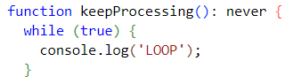
i.3. Kiểu dữ liệu TypeScript
Các type của TS: - never: có nghĩa giá trị đó chắc chắn sẽ không xảy ra, VD: một vòng lặp vô hạn không bao giờ lỗi

Slide 19
i.3. Kiểu dữ liệu TypeScript
Các type của TS: - object: thường được định nghĩa bởi Type / Interface / Class + “Type” và “Interface” khá tương đồng + Đối với “Class”, bạn cần có một số kiến thức cơ bản về OOP, ví dụ như constructor, implements, extends + Type / Interface / Class được xây dựng từ các Property, Property có thể bị bắt buộc hoặc không bắt buộc. Đối với Property không bắt buộc, cú pháp sẽ là <propertyName>?: <type> + Việc định nghĩa cho object giúp IDE gợi ý các properties khi đang code, tránh sai sót

Slide 20
i.3. Kiểu dữ liệu TypeScript
Các type của TS: - object: + Type / Interface không có constructor, khi tạo một biến sẽ khó khăn trong việc khởi tạo giá trị ban đầu nếu số lượng properties nhiều => Dùng class, có thể khởi tạo nhanh giá trị của biến bằng new + Class không viết constructor có được không? Được nhưng không nên, khi không có constructor mà sử dụng new, các properties sẽ được khởi tạo giá trị ban đầu là null.

Slide 21
i.3. Kiểu dữ liệu TypeScript
Các type của TS: - object: + Tại sao phải khởi tạo giá trị ban đầu cho các biến? null và undefined là 2 giá trị gây một lỗi phổ biến khi gọi đến các method/property của object khi chạy chực tế: TypeError: Cannot read property ‘___' of undefined/null => Để tránh lỗi này, các biến cần được khởi tạo giá trị ban đầu, đồng thời sử dụng phương pháp check null/undefined trước khi gọi các method/property

Slide 22
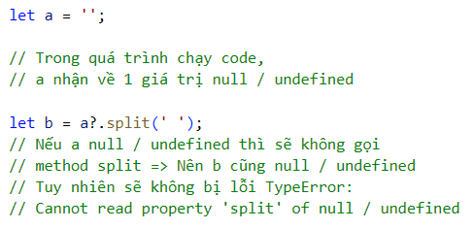
i.3. Kiểu dữ liệu TypeScript
Các type của TS: - object: + Tại sao phải khởi tạo giá trị ban đầu cho các biến? VD: check null/undefined

Slide 23
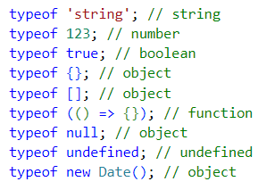
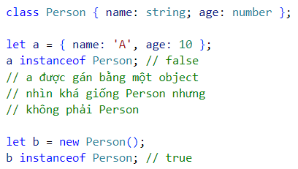
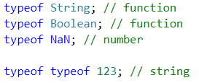
i.3. Kiểu dữ liệu TypeScript
Union type: là type mang tính chất OR (Thường dùng trong Angular) VD: “let a: T1 | T2” nghĩa là biến a có thể là type T1 hoặc type T2 Để check type của a, sử dụng typeof hoặc instanceof

Slide 24
i.4. Tại sao nên dùng TypeScript
Ưu điểm: + Với tính chặt chẽ trong dữ liệu sẽ giúp dev tránh các lỗi syntax cơ bản – điều có thể làm dev mất cả ngày chỉ vì gõ sai một chữ “a” + Dễ dàng bảo trì / chỉnh sửa code đối với người mới tham gia dự án, hoặc dự án thực hiện đã lâu mới quay trở lại + Dễ dàng mở rộng các dự án (scale)
Nhược điểm: + Mất thời gian để định nghĩa các Type / Interface / Class + Các thư viện JS phải có Type Defs thì TS mới hỗ trợ + Do tính chặt chẽ nên TS khá “nghiêm khắc” trong quá trình code
Kết luận: Ưu điểm vẫn “nặng đô” hơn nhược điểm

Slide 25
ii. Cài đặt & Môi trường cho Angular

Slide 26
ii. Cài đặt & Môi trường cho Angular
IDE: Visual Studio Code
NodeJS: v14 LTS
Cài đặt CLI: npm install -g @angular/cli@<version> Khuyên dùng phiên bản Angular thấp hơn bản hiện tại 1 version
Tạo project mới: ng new <app-name>
Chạy project: ng serve
Build project: ng build –prod

Slide 27
iii. Tổ chức thư mục

Slide 28
iii. Tổ chức thư mục
Cần thiết phải tổ chức thư mục để dữ liệu được gọn gàng, dễ dàng bảo trì cũng như mở rộng
Ví dụ về một tổ chức thư mục: xem tại đây.

Slide 29
Angular Framework

Slide 30
1. Component
Một file template (mẫu), viết bằng HTML
Một file stylesheet, viết bằng CSS / SCSS / SASS / LESS
Một file class để xử lý dữ liệu chuyên biệt hơn, viết bằng TypeScript
Và phần Metadata được định nghĩa bởi @Component decorator, giúp Angular hiểu được “bộ ba” các file trên là một Angular Component
Có thể tạo nhanh một Component bằng dòng lệnh hoặc extension của Visual Studio Code (khuyên dùng) + Bằng dòng lệnh: ng g c <đường dẫn tính từ app>/<tên component> VD: ng g c comps/my-comp

Slide 31
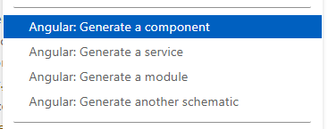
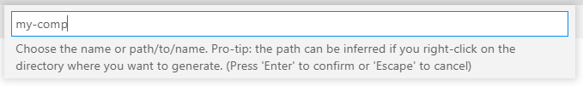
1. Component
Các tạo bằng extension của VS Code: Angular Schematics (khuyên dùng) + Phải chuột tại thư mục muốn tạo Component, chọn Angular: Generate a component + Nhập tên component, sau đó Enter

Slide 32
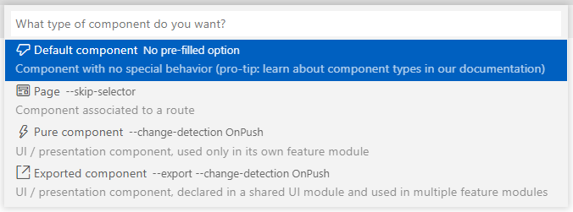
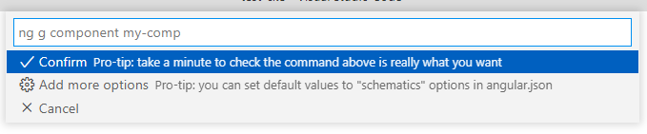
1. Component
Các tạo bằng extension của VS Code: Angular Schematics (khuyên dùng) + Chọn Default component, sau đó Confirm

Slide 33
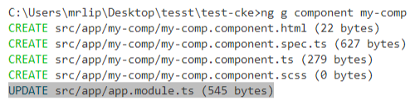
1. Component
Các tạo bằng extension của VS Code: Angular Schematics (khuyên dùng) + Extension tự chạy dòng lệnh tạo component + Lưu ý: Component sẽ tự động được import vào Module gần nhất tính từ vị trí tạo component trở ra ngoài, ở VD này là app.module.ts (như hình trên)

Slide 34
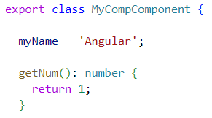
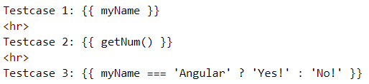
2. String Interpolation
Là một trong các dạng Data binding
Binding một chiều từ class → template
Syntax: {{ <biến / hàm / toán tử 3 ngôi / ...> }}
VD:

Slide 35
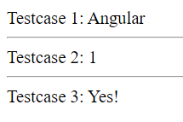
2. String Interpolation
Kết quả:
Lưu ý quan trọng: Hạn chế tối đa cách code như Testcase 2, Vì quá trình refesh template diễn ra liên tục → binding được gọi lại liên tục → hàm getNum() được gọi lại liên tục => Ảnh hưởng hiệu suất (Dễ thấy nhất khi hàm getNum() xử lý nhiều tác vụ trước khi return giá trị về)

Slide 36
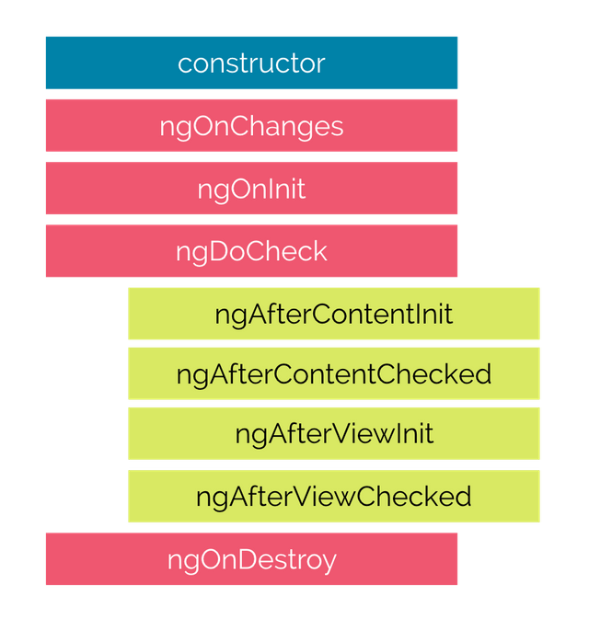
3. Life cycle Hooks
Vòng đời “chạy” của một Component được thể hiện theo hình bên →
Về cơ bản, chỉ cần nắm thứ tự chạy của các “hook” và một số “hook” thường dùng sau: constructor, ngOnInit, ngAfterViewInit, ngOnDestroy
constructor: được gọi 1 lần đầu tiên nhất để khởi tạo class TS
ngOnChanges được gọi khi có giá trị được biding đến class bằng phương pháp input (VD use nhập ô <input>)

Slide 37
3. Life cycle Hooks
ngOnInit được gọi 1 lần để xử lý các tác vụ khởi tạo (nếu có)
ngOnDoCheck được gọi mỗi khi có sự thay đổi dữ liệu ở class TS
ngAfterContentInit được gọi 1 lần sau khi component content khởi tạo xong
ngAfterContentChecked được gọi sau khi component content được kiểm tra
ngAfterViewInit được gọi 1 lần sau khi khởi tạo xong view của các component cha và component con

Slide 38
3. Life cycle Hooks
ngAfterViewChecked được gọi sau khi kiểm tra xong các view của component cha và component con
ngOnDestroy được gọi trước khi Angular phá bỏ component
Chi tiết của từng “hook” xem tại đây (EN) hoặc tại đây (VN).

Slide 39
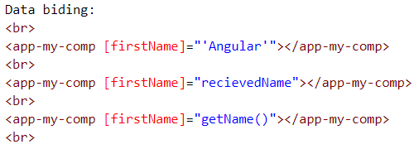
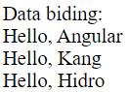
4. Binding
Data Binding
Là Binding dữ liệu (data) 1 chiều từ “chỗ này” đến “chỗ kia”
Binding từ Class → Template (cùng 1 component): sử dụng String interpolation
Binding từ Component này → Component khác: dùng ngoặc vuông [ ] Component nhận data bằng @Input, chi tiết xem mục 7
Sytax: [<varNameCompRecieve>]=“<varNameCompSend or Data>”
VD:

Slide 40
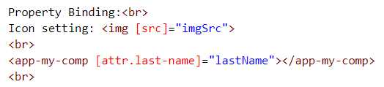
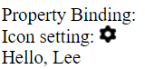
4. Binding
Property Binding
Tương tự như Data Binding vì cũng là binding dữ liệu 1 chiều
Dùng cho các thuộc tính của các thẻ HTML có sẵn VD: <a> có [href], <img> có [src], ...
Các thuộc tính của thẻ HTML mà người dùng tự đặt (user defined) hoặc các thuộc tính có dấu trừ (-), ví dụ như “last-name”, thì cần lấy từ “attr” VD: [attr.ho-ten]
VD:

Slide 41
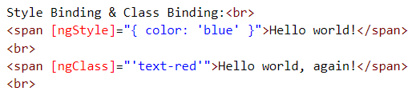
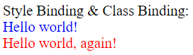
4. Binding
Style Binding & Class Binding
Tương tự như Data Binding vì cũng là binding dữ liệu 1 chiều
Syntax Style Binding: [ngStyle]=“<varName or DataObject>” Lưu ý: Dữ liệu binding cho ngStyle là kiểu object { [key: string]: string }
Syntax Class Binding: [ngClass]=“<varName or Data>” Lưu ý: Dữ liệu binding cho ngClass là kiểu string (tên css class)
VD:

Slide 42
4. Binding
Event Binding
Là Binding sự kiện (event) 1 chiều từ “chỗ này” đến “chỗ kia”
Binding từ Component này → Component khác: dùng ngoặc tròn ( ) Component trả data bằng @Output, chi tiết xem mục 7
Syntax: (<EventEmitter>)=“<handleEventFunction()>”
EventEmitter trả về cho handleEventFunction() dữ liệu (nếu có) thông qua $event: handleEventFunction($event)
Trong nội bộ 1 component, thường dùng để binding sự kiện từ các thẻ HTML VD: <button> có (click), <input> có (change), ...

Slide 43
4. Binding
Two-ways Binding
Là binding data 2 chiều giữa người dùng và 1 Angular component, bằng cách sử dụng Property binding (Template → Class) và Event binding (Class → Template)
Syntax: [(ngModel)]=“<varName>”
Nếu chỉ muốn tương tác một chiều như data binding thì chỉ cần dùng [ngModel]
Nếu muốn handle sự kiện ngModel thay đổi value, sử dụng (ngModelChange) Giá trị thay đổi được emit thông qua $event, đồng thời nếu sử dụng [(ngModel)]=“<varName>” thì <varName> cũng được cập nhật giá trị
VD: Người dùng nhập tên vào <input>, tên người dùng tự động hiện ra bên dưới. => Tên người dùng được lưu vào một biến và cập nhật liên tục lên template

Slide 44
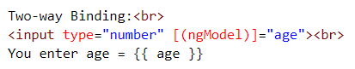
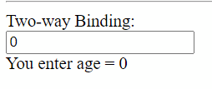
4. Binding
Two-ways Binding

Slide 45
5. Built-in Directives
Directives là gì? => Hiểu đơn giản thì đó là các đoạn code TS/JS kèm HTML, giúp dễ dàng tạo hoặc thay đổi các đối tượng trên view
Các loại Directives + Components directives: ví dụ <my-comp></my-comp> + Structural directives: ví dụ *ngIf, *ngFor (sẽ giới thiệu sau đây) + Attribute directives: ví dụ [ngStyle] (đã giới thiệu trước)
Phần này sẽ đi chi tiết vào một số Built-in Structural directives thường dùng: ngIf, ngFor, ngSwitchCase, ngTemplateOutlet

Slide 46
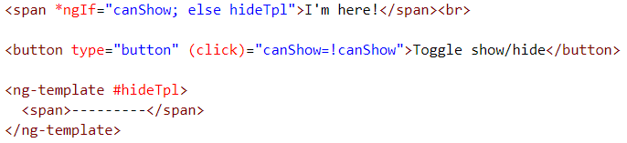
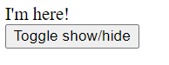
5. Built-in Directives
ngIf
Syntax: <tag *ngIf=“<conditional[; else template]>”></tag>
Nếu conditional true sẽ hiện (render) <tag> và các nội dung bọc bên trong
[; else template] là tuỳ chọn, nếu conditional false sẽ hiện (render) các nội dung của một TemplateRef được khai báo từ trước với <ng-template>
VD:

Slide 47
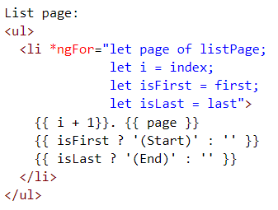
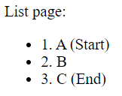
5. Built-in Directives
ngFor
Syntax: <tag *ngFor=“let <element> of <elementArray> [; optinal expression]”></tag>
[; optinal expression] là tuỳ chọn, có thể là: + Lấy index của phần tử: ví dụ let i = index; + Kiểm tra có phải phần tử đầu tiên không: let isFirst = first; + Kiểm tra có phải phần tử cuối cùng không: let isLast = last; + Theo dõi phần tử có thay đổi hay không để thực hiện render lại: trackBy
Lặp lại (Loop) lần lượt các phần tử của mảng và render ra HTML
VD:

Slide 48
5. Built-in Directives
ngFor
TrackBy Function: Mỗi lần elementArray thay đổi mà phải cập nhật lại toàn bộ view, kể cả những phần tử không thay đổi thì sẽ ảnh hưởng đến hiệu năng. TrackBy Function giúp ngFor dựa vào một dấu hiệu nào đó để biết element có thay đổi hay không, nếu có chỉ render lại đúng element đó thôi.
Xem thêm tại đây.

Slide 49
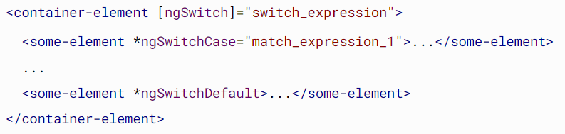
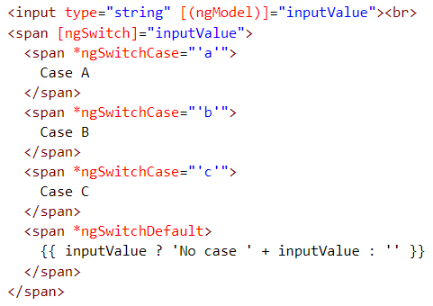
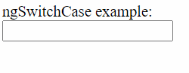
5. Built-in Directives
ngSwitchCase
Syntax:
Cơ chế hoạt động tương đồng với switch-case của JS/TS

Slide 50
5. Built-in Directives
ngTemplateOutlet
Thường dùng khi render một lượng lớn HTML template, các template này lại có nhiều loại khác nhau VD: listCauHoi có nhiều câu hỏi, mỗi câu lại là một loại khác nhau (chọn 1, chọn nhiều, điền khuyết). Mỗi loại câu hỏi lại render ra các HTML khác nhau, thay vì để tất cả code trong ngFor sẽ khó bảo trì thì tách ra thành các ngTemplateOutlet
Syntax: + templateRefExp: nhận một TemplateRef <ng-template> sẽ render + contextExp: là kiểu object { [key: string]: any } Sử dụng { $implicit : defaultValue } để đặt giá trị mặc định cho contextExp

Slide 51
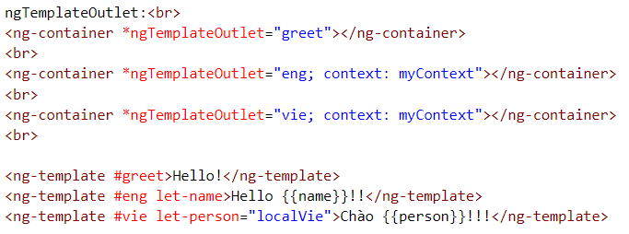
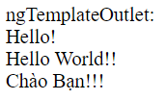
5. Built-in Directives
ngTemplateOutlet
VD: + let-name tại <ng-template #eng> nghĩa là khởi tạo biến name, nhưng do không chỉ định tới giá trị nào trong myContext nên sẽ lấy giá trị mặc định $implicit ( = ‘World’ ) để sử dụng trong template

Slide 52
5. Built-in Directives
ngTemplateOutlet
VD: + let-person="localVie“ tại <ng-template #vie> nghĩa là khởi tạo biến person = myContext.localVie ( = ‘Bạn’ ) để sử dụng trong template

Slide 53
6. Custom Directives
Đây là phần nâng cao, xem thêm tại đây.
Một số usecase:
Custom Directives sử dụng kết hợp với ngFor để load data
Custom Directives xử lý <input>: tự động thêm dấu phẩy mỗi 3 chữ số mà người dùng nhập

Slide 54
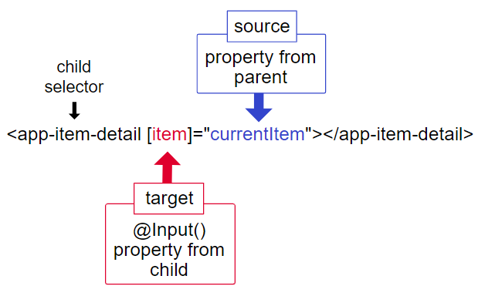
7. Input & Output
Input:
@Input gửi data từ “Comp này” → “Comp khác” (2 Comp ở cùng 1 module)
Syntax: + Class Comp nhận data: @Input() <varName>: <type> = <initValue>; + HTML Comp gửi data: <app-comp-recieved [<varName>]=“<value or varSend>”>...

Slide 55
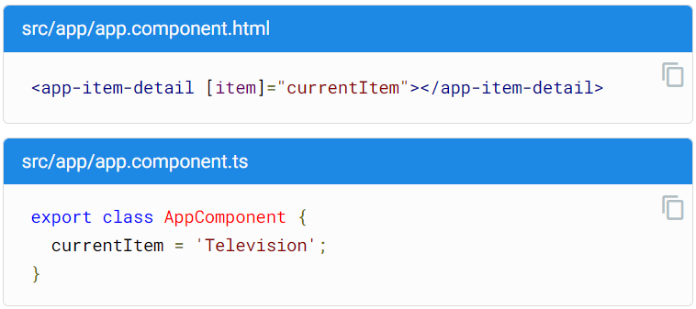
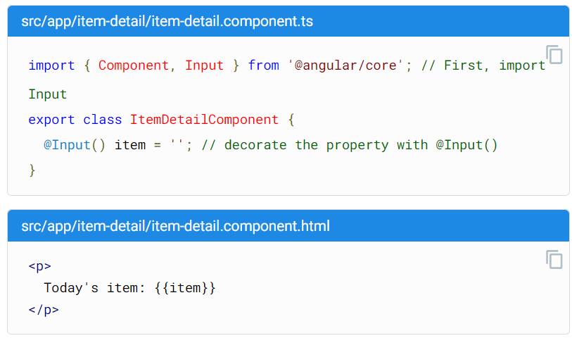
7. Input & Output
Input
VD:
Comp “này” (gửi)
Comp “khác” (nhận)

Slide 56
7. Input & Output
Output:
@Output gửi data từ “Comp này” → “Comp khác” (2 Comp ở cùng 1 module)
Syntax: + Class Comp gửi data: @Output() <eventName> = new EventEmitter<type>; + HTML Comp nhận data: <app-comp-recieved (<eventName>)=“<handleFunction($event)>”>... $event là data được nhận về

Slide 57
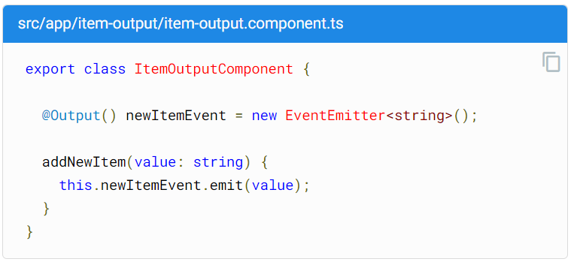
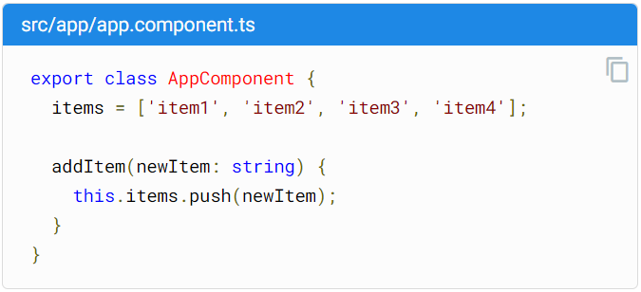
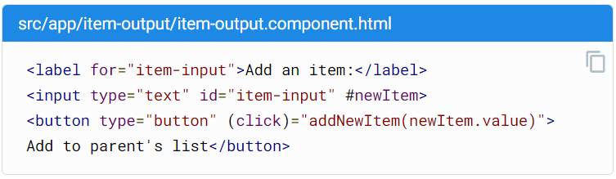
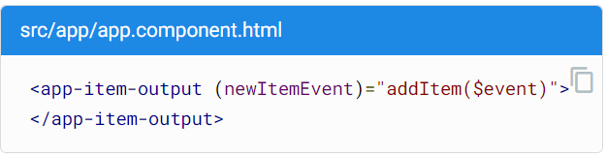
7. Input & Output
Output:
VD:
Comp gửi
Comp nhận

Slide 58
8. Tương tác giữa các Comp với Input & Output
Sử dụng đồng thời: @Input để gửi từ “Comp này” → “Comp kia” @Output để gửi từ “Comp kia” → “Comp này”
Có thể dùng 2-ways binding cho @Input để cập nhật giá trị, không cần @Output không? => Có thể, bằng cách truyền một object nhưng KHÔNG NÊN làm vậy. TS/JS sẽ tham chiếu đến object, khiến việc edit các properties đều “lưu lại” vào object gốc. Nếu trường hợp edit bị sai và muốn “cancel” thì không còn được nữa hoặc phải tải lại trang để lấy lại dữ liệu cũ. => @Output ra đời để “trả” lại data mà không làm thay đổi @Input

Slide 59
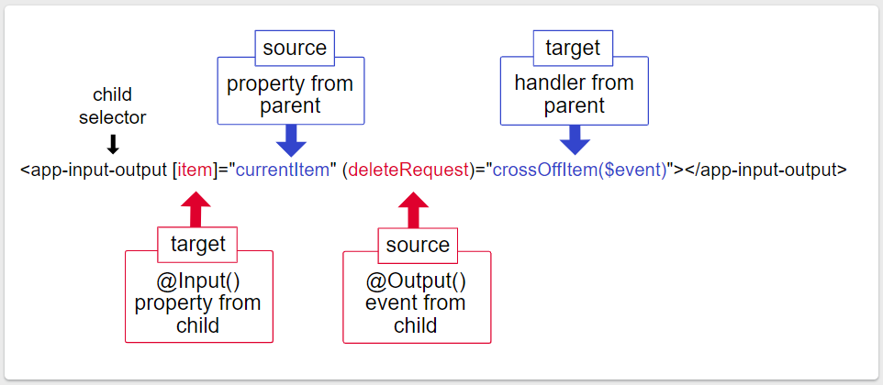
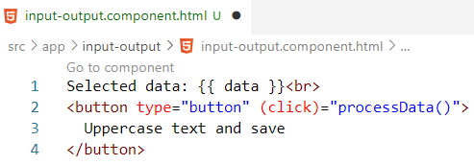
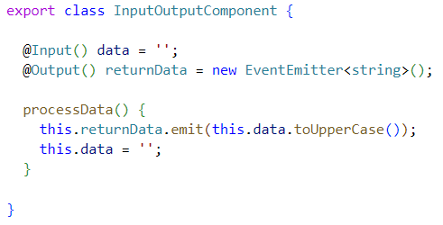
8. Tương tác giữa các Comp với Input & Output
VD:

Slide 60
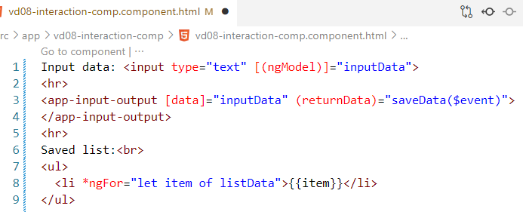
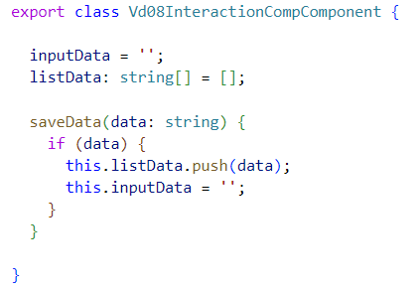
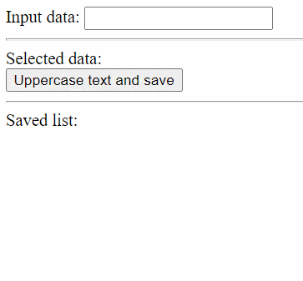
8. Tương tác giữa các Comp với Input & Output

Slide 61
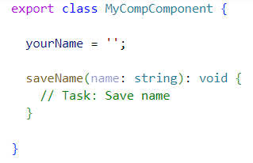
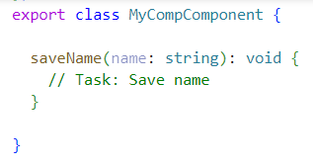


9. Template Refeference variable
Syntax: <tag #<template varName>></tag>
Giúp “lấy” các giá trị bên trong một template (ví dụ: value của <input>) để thực hiện các task mà không cần sử dụng 2-ways binding.
VD:
Sử dụng 2-ways binding
Sử dụng Template variable

Slide 62
9. Template Refeference variable
Nếu khai báo tại một component selector, variable sẽ tham chiếu đến đối tượng component đó (component instance). VD: <my-comp #tpl></my-comp>
Nếu khai báo tại một tag HTML, variable sẽ tham chiếu đến HTML Element đó.
Nếu khai báo tại một <ng-template>, variable sẽ tham chiếu đến TemplateRef.
Nếu variable được gán bằng một giá trị cụ thể thì được hiểu là đang tham chiếu đến một directive. VD: #var="ngModel"

Slide 63
10. ViewChild & ViewChildren
Template Refeference lấy dữ liệu và dùng ngay tại trang HTML, vậy muốn lấy và sử dụng Template Refeference tại class TS thì dùng gì? => ViewChild & ViewChildren
Syntax: @ViewChild(‘<templateVar>’) <varName>: <type> @ViewChildren(‘<templateVar>’) <varName>: <type> <templateVar> là Template Refeference khai báo tại HTML (#...) <type> tương ứng với 4 type của Template Refeference
ViewChild sẽ trả về <templateVar> đầu tiên tìm được tại HTML (từ trên xuống)
ViewChildren sẽ trả về danh sách (QueryList) các <templateVar> tìm được tại HTML

Slide 64



10. ViewChild & ViewChildren
VD:

Slide 65

11. Content projection: ng-content
Khi thiết kế giao diện của một component, ta cần biết trước phần khung giao diện, element nào đặt ở đâu, v.v... Vậy trường hợp chưa biết trước hoặc mới chỉ xác định được phần khung cơ bản nhất thì phải làm sao? => Content projection
Là một cơ chế nhúng HTML (chưa biết trước) vào các component
Syntax:
(Single-slot content projection)

Slide 66





11. Content projection: ng-content
VD:
Nếu khai báo nhiều <ng-content> trong một template, HTML sẽ render vào <ng-content> cuối cùng.

Slide 67



11. Content projection: ng-content
Để giải quyết vấn đề <ng-content> tự động render vào thẻ cuối cùng, ta có Multi-slot content projection.
Syntax: <ng-content select="[<selectorName>]"></ng-content> Sử dụng:
VD:
<app-my-comp>
<p < selectorName>> HTML code... </p>
</app-my-comp>

Slide 68
12. Built-in Pipes
Như một “đường ống” với chức năng biến đổi dữ liệu, ví dụ chuyển đội định dạng ngày tháng, tiền tệ, v.v...
Syntax: (dùng ở template HTML) {{ <value> | <pipe> }}
Một số Built-in Pipes thường dùng:
DatePipe: Định dạng ngày
TitleCasePipe: Đổi văn bản thành viết hoa đầu mỗi từ
SlicePipe: Cắt bớt văn bản
DecimalPipe: Định dạng số
AsyncPipe: Lấy dữ liệu bất đồng bộ ở dạng Observable hoặc Promise
Xem thêm các pipes khác tại đây.

Slide 69


12. Built-in Pipes
VD:

Slide 70
13. Custom Pipes
Đây là phần nâng cao, xem thêm tại đây.
Một số usecase:
Custom Pipes định dạng lại tiền tệ dành riêng cho tiếng Việt
Custom Pipes xử lý sanitize các HTML/URL (sanitize xem mục 23)

Slide 71



13. Custom Pipes
VD:

Slide 72
14. RxJS [1]: Observable, pipe
RxJS là một framework hỗ trợ về xử lý bất đồng bộ dành cho lập trình các phần mềm tương tác (reactive programming).
Một số khái niệm:
Pull system: Người nhận quyết định khi nào sẽ nhận data. Người gửi không biết khi nào sẽ gửi data. VD: Các function trong JS, chỉ return về data khi được gọi (function call)
Push system: Người gửi quyết định khi nào sẽ gửi data. Người nhận không biết khi nào sẽ nhận được data. VD: hàm fetch trong JS, khi có data trả về, hàm then mới được gọi, nhưng không biết khi nào mới có data.

Slide 73
14. RxJS [1]: Observable, pipe
Một số khái niệm:
Stream: Là một luồng dữ liệu. VD: luồng dữ liệu chat của 2 user
Observer: một object có 3 callback function xử lý dữ liệu: next, error, complete
Observables: là function trả về một Stream cho Observer xử lý.
Subscription: giữ kết nối Observer vào Stream, Observer sẽ luôn theo dõi dữ liệu mới nhất được trả về và xử lý nếu không được yêu cầu dừng lại.
Unsubscribe: ngắt kết nối giữa Observer và Stream.
Pipe: Tương tự với pipe của Angular, RxJS cũng có pipe riêng để xử lý dữ liệu trước khi trả về cho Observer xử lý, hoặc có thể handle Error tại đây.

Slide 74
15. HttpClient & HTTP Request Method
HTTP Request Method thường dùng:
GET: Đa số dùng để lấy data về, không thể gửi kèm data
POST: Đa số để gửi data lên server, sau đó nhận data lại
PUT: Tương tự như POST, nhưng thường dùng cho các tác vụ edit data
DELETE: Tương tự như GET, nhưng thường dùng cho tác vụ xoá data
OPTIONS: được tạo tự động bởi trình duyệt, để kiểm tra xem domain này có được request đến domain chỉ định hay không
Các method khác: CONNECT, HEAD, TRACE, PATCH

Slide 75
15. HttpClient & HTTP Request Method
HttpClient là class thực hiện các HTTP request của Angular.
HttpClient trả về một Observable đặc biệt:
Observable bình thường sẽ luôn theo dõi liên tục giá trị trả về, cần phải Unsubscribe để dừng việc theo dõi này.
Observable của HttpClient sau khi nhận được giá trị đầu tiên sẽ tự động Unsubscribe (trừ trường hợp sử dụng các pipe không bao giờ dừng thì nó cũng sẽ cần Unsubscribe thủ công)
HttpParams là đối tượng lưu trữ các tham số để gửi kèm theo HTTP request.

Slide 76


15. HttpClient & HTTP Request Method
Thông thường, tác vụ lấy dữ liệu sẽ trả về JSON, tuy nhiên sẽ có một số trường hợp cụ thể server trả về một định dạng khác, ví dụ như text, Resource (binary của file hay Blob), khi đó HttpClient cần tuỳ biến để nhận đúng dữ liệu trả về.
Syntax: { responseType: ‘<type>’ }
<type> có thể là: 'arraybuffer’, 'blob’, 'json’, 'text’
VD: this.http.get(‘/example’, { responseType: 'text’ })

Slide 77
15. HttpClient & HTTP Request Method
Một trường hợp khác, khi ta cần làm chức năng theo dõi % upload, hoặc trường hợp server có trả về một số Header hoặc Status code tuỳ chỉnh thì ta cần lấy toàn bộ response mới có thể xem được các thông tin tuỳ chỉnh này.
Syntax: { observe: ‘<type>’ }
<type> = body (mặc định), sẽ trả về response body như bình thường.
<type> = response, sẽ trả về một HttpResponse, gồm tất cả header, status code,...
<type> = events, sẽ trả về các events, xem thêm tại đây.
VD: this.http.get(‘/example’, { observe: ‘response’ })

Slide 78

15. HttpClient & HTTP Request Method
VD:

Slide 79


15. HttpClient & HTTP Request Method
VD:

Slide 80

15. HttpClient & HTTP Request Method
VD:

Slide 81

16. Handle HttpClient request error
Để handle error, ta cần đưa Stream đi qua một pipe như đã nhắc đến ở mục 14
Khi gặp lỗi, Stream trả về một HttpErrorResponse, sử dụng hàm catchError đặt trong pipe sẽ bắt được error này, và dựa vào các status code, message,... trả về, ta sẽ gọi các tác vụ xử lý tương ứng.
VD:
catchError(err => this.handleError(err))
cũng có thể viết gọn thành
catchError(this.handleError)

Slide 82
17. Interceptor
Việc cứ mỗi một hàm HttpClient ta phải catchError một lần rất phiền, làm code thừa rất nhiều, vậy nên HttpInterceptor ra đời để giải quyết vấn đề này.
HttpInterceptor sẽ xử lý mọi request trước khi request gửi đi hoặc response nhận về.
HttpInterceptor là một Interface nên không thể “new” một đối tượng được, để sử dụng, ta cần tạo mới một class kế thừa (implements) interface này, sau đó viết lại hàm intercept để thực hiện xử lý request theo ý muốn.

Slide 83
17. Interceptor
Ngoài handle error, Interceptor còn có thể thêm custom header vào request trước khi gửi đi. VD: Tự động thêm AuthToken vào header.
Xem thêm tại đây.

Slide 84

17. Interceptor
VD về một Interceptor:

Slide 85
18. Reactive Forms [1]: FormBuilder; FormGroup
Form là phần không thể thiếu của bất kỳ trang web nào. Angular có 2 loại Form là Template-Driven Forms và Model Driven Forms.
Bạn có thể xem thêm về Template-Driven Forms thường được dùng trong AngularJS cũ tại đây. Form này phù hợp với các form nhỏ và đơn giản.
Đối với các Form lớn, phức tạp, ta nên dùng Model Driven Forms.
Phần này tập trung vào Model Driven Form hay còn gọi là Reactive Forms.

Slide 86

18. Reactive Forms [1]: FormBuilder; FormGroup
FormControl: có thể hiểu đơn giản là các thành phần (input) của form. Theo dõi value và trạng thái valid mà người dùng nhập vào control.
FormGroup: là đối tượng chứa các FormControl, theo dõi value và trạng thái valid của các FormControl để quy về value và trạng thái valid chung của cả form
VD tạo FormGroup với FormControl:

Slide 87

18. Reactive Forms [1]: FormBuilder; FormGroup
Cách tạo tạo FormGroup với FormControl khá là dài, để giải quyết vấn đề này, ta sử dụng FormBuilder
VD tạo FormGroup với FormBuilder:

Slide 88



18. Reactive Forms [1]: FormBuilder; FormGroup
Binding với HTML: sử dụng [formGroup] và formControlName

Slide 89
18. Reactive Forms [1]: FormBuilder; FormGroup
Cập nhật value có sẵn cho form (ví dụ trường hợp edit)
patchValue: form.patchValue({ value object }) Cập nhật giá trị với key tương ứng của object, không tìm thấy key thì bỏ qua
setValue: form.get(‘<fieldName>’).setValue(<value>) Get ra FormControl tương ứng và gán giá trị
Reset: form.reset() Xoá value và valid status của FormControl
Update value & Validity: sử dụng updateValueAndValidity() cho FormGroup hoặc FormControl riêng lẻ để “refresh” value và valid status khi cần thiết.

Slide 90



18. Reactive Forms [1]: FormBuilder; FormGroup
VD:

Slide 91
19. Reactive Forms [2]: FormArray
Trường hợp Form nằm trong Form, hay nói cách khác: FormControl là một FormGroup thì phải làm sao? VD: một Form lớn có 1 control cần thêm bớt các thông tin user (số lượng user chưa biết trước) => FormArray
Syntax: new FormArrray([]) hoặc formBuilder.array([])
Có thể dùng mảng các FormGroup thay cho FormArray không? Có thể nhưng không nên vì khi đó ta phải tự kiểm tra valid status của các FormGroup con thủ công, trong khi FormArray đã hỗ trợ điều này tự động.

Slide 92

19. Reactive Forms [2]: FormArray
VD: Code lại ví dụ sau và chạy để hiểu hơn về Form Array

Slide 93



19. Reactive Forms [2]: FormArray
VD: Code lại ví dụ sau và chạy để hiểu hơn về Form Array

Slide 94
20. Form Validators: Built-in validators & Custom validators
Validators dùng để xác thực dữ liệu của các thành phần trên Form
Syntax: new FormControl(‘<value>’, [ <list or one validator> ]) hoặc builder.group({ <field>: ‘<value>’, [ <list or one validator> ] })
Một số Built-in validators:
required, requiredTrue
min, max, minLength, maxLength
email
pattern, nullValidator
compose, composeAsync

Slide 95


20. Form Validators: Built-in validators & Custom validators
VD:

Slide 96

20. Form Validators: Built-in validators & Custom validators
VD:

Slide 97


20. Form Validators: Built-in validators & Custom validators
Custom validator: Ngoài những validator có sẵn, ta có thể tự tạo validator tuỳ chỉnh. VD: phoneNumberValidator, urlValidator,...
Validator nhận vào một AbstractControl (là FormControl), sau đó kiểu tra và trả ra một ValidationErrors { [errorName: string]: any }.
ValidationErrors === null thì AbstractControl hợp lệ
ValidationErrors !== null thì AbstractControl error
VD:

Slide 98



20. Form Validators: Built-in validators & Custom validators
Thực tế khi validator các FormControl, người ta còn sử dụng thêm thuộc tính “touched” để kiểm tra xem người dùng đã “tác động” gì vào control đó hay chưa. (để tránh việc chưa nhập gì đã báo lỗi) VD: chỉ cần vào một <input> và ra khỏi ngay thì touched = true, dù vẫn chưa nhập gì.
Syntax: form.get(‘<field>’).touched
VD:

Slide 99



20. Form Validators: Built-in validators & Custom validators
Một thực tế khác, đối với FormControl nào sử dụng nhiều validator cùng lúc (VD field “point” ở ví dụ trước) Và ta cần phải hiện thông báo lỗi cho từng loại validator khác nhau, khi đó ta sẽ sử dụng hasError để kiểm tra,
Syntax: form.get(‘<field>’).hasError(‘<errorName>’) <errorName> chính là key “errorName” của ValidationErrors { [errorName: string]: any } được trả về.

Slide 100


20. Form Validators: Built-in validators & Custom validators
VD về “touched” và “hasError”:

Slide 101
20. Form Validators: Built-in validators & Custom validators
Các validator vừa giới thiệu trên đây thuộc loại Sync Validator, nghĩa là người dùng nhập liệu đến đâu sẽ kiểu tra hợp lệ tới đó.
Còn 1 loại validator khác là Async Validator, validator này kiểm tra hợp lệ bất đồng bộ. VD như kiểm tra username đã có trên hệ thống chưa,...
Đây là phần nâng cao, xem chi tiết hơn tại đây.

Slide 102
21. Routing, Params, Query params, Handle routing exception
Trước đây, khi tải trang web thì phía server sẽ gửi toàn bộ HTML về client, khi chuyển trang thì server tiếp tục gửi lại toàn bộ HTML của trang mới. Đây là mô hình server-side rendering.
Angular là một Single Page Application (SPA), với mô hình này thì các code HTML đã được lưu trong file JS, chờ để render ra khi truy cập đến phần tương ứng.
Vậy làm sao ứng dụng Angular có thể biết được bạn đang truy cập đến phần nào để render cho đúng? => Router

Slide 103

21. Routing, Params, Query params, Handle routing exception
Có ba việc chính khi làm việc với Router:
1. Bạn cần import RouterModule and Routes vào trong router module của bạn, ở đây, chính là AppRoutingModule: Lưu ý: chỉ dùng forRoot tại AppRoutingModule, các module con nên dùng forChild. Lý do xem tại đây.

Slide 104

21. Routing, Params, Query params, Handle routing exception
Có ba việc chính khi làm việc với Router:
2. Config routes Mỗi object Route có hai thành phần chính quan trọng là path và component. Ở đây với định nghĩa như ở trên, thì khi bạn mở ứng dụng, mặc định sẽ load component ArticleListComponent, và nếu bạn mở đường link /detail thì router sẽ load component ArticleDetailComponent tương ứng.
Lưu ý: router config sẽ tìm router được truy cập theo thứ tự từ trên xuống.

Slide 105


21. Routing, Params, Query params, Handle routing exception
Có ba việc chính khi làm việc với Router:
3. Sử dụng route <router-outlet></router-outlet> sẽ là nơi render được load tương ứng, vậy nên nó cần được đặt tại component nằm trong module root, ở đây là AppComponent của AppModule.

Slide 106


21. Routing, Params, Query params, Handle routing exception
Có ba việc chính khi làm việc với Router:
Các cách routing tại template HTML và class TS:

Slide 107



21. Routing, Params, Query params, Handle routing exception
Có ba việc chính khi làm việc với Router:
VD:

Slide 108
21. Routing, Params, Query params, Handle routing exception
Mỗi khi qua lại giữa các route, thông thường một số thông tin sẽ được trao đổi và nơi dễ dàng nhất để làm điều này chính là trên URL. Vậy Router làm cách nào đọc được các thông tin này? => Params, Query params
Params: cần khai báo tại route để Angular nhận diện, bắt đầu bằng dấu 2 chấm (:)
Syntax trong route config: { path: ‘<path>/:<varName>’ } VD: http://.../post/hello-world → <varName> = ‘hello-world’

Slide 109
21. Routing, Params, Query params, Handle routing exception
Các đọc Params tại component:
Chỉ cần đọc 1 lần: ActivatedRoute.snapshot.paramMap.get(<varName>) hoặc ActivatedRoute.snapshot.params.<varName>
Theo dõi sự thay đổi: ActivatedRoute.paramMap.subscribe(p => p.get(<varName>)) hoặc ActivatedRoute.params.subscribe(p => p.<varName>)

Slide 110




21. Routing, Params, Query params, Handle routing exception
VD đọc Params:

Slide 111
21. Routing, Params, Query params, Handle routing exception
Query params: Tuy không cần khai báo tại route nhưng phải biết keyName, nhận diện bằng dấu hỏi chấm ( ? ), các query params cách nhau bới dấu và ( & )
Syntax trong URL: http://.../<path>?<key1>=<val1>&...&<key-n>=<val-n> VD: http://.../post/hello?name=Angular&age=10 → key1 = “name” ; val1 = “Angular” ; key2 = “age” ; val2 = “10”

Slide 112
21. Routing, Params, Query params, Handle routing exception
Các đọc Params tại component:
Chỉ cần đọc 1 lần: ActivatedRoute.snapshot.queryParamMap.get(<varName>) hoặc ActivatedRoute.snapshot.queryParams.<varName>
Theo dõi sự thay đổi: ActivatedRoute.queryParamMap.subscribe(p => p.get(<varName>)) hoặc ActivatedRoute.queryParams.subscribe(p => p.<varName>)

Slide 113




21. Routing, Params, Query params, Handle routing exception
VD đọc Query Params:

Slide 114
21. Routing, Params, Query params, Handle routing exception
Khi người dùng truy cập đến một route không có trong config, thì sẽ thả ra một exception. Nếu không được handle thì trang web sẽ trắng tinh không load gì, trải nghiệm người dùng sẽ không tốt. => Handle routing exception
Thông thường có 2 cách để Handle routing exception:
Trở về route nào đó, VD trang chủ, ...
Hiển thị trang 404 Not found

Slide 115

21. Routing, Params, Query params, Handle routing exception
Handle routing exception: Trở về route nào đó - Tại route config root, thêm một config ở cuối mảng: - Handle routing exception bắt buộc phải dùng pathMatch: ‘full’. Xem thêm về pathMatch tại đây.

Slide 116

21. Routing, Params, Query params, Handle routing exception
Handle routing exception: Hiển thị trang 404 Not Found - Tạo một component tại cấp root - Sau đó khai báo như một route config thông thường với path: ‘**’

Slide 117


21. Routing, Params, Query params, Handle routing exception
VD:
Handle bằng redirect
Handle bằng component

Slide 118
22. Component Module & Lazy Loading
Khi khởi chạy một app Angular, AppModule sẽ là root và được load đầu tiên.
Để AppModule được hoạt động thì các thành phần khác như declarations, imports, providers,... cũng phải được load xong. Và tất nhiên là việc load này sẽ mất thời gian, nhanh chậm tuỳ vào độ phức tạp của các thành phần.
Vậy nếu như khi xây dựng ứng dụng, ta đều để mọi thứ tại AppModule thì sẽ thế nào? => App sẽ load chậm vì tải trọng quá lớn (big bundle size) => Khó bảo trì vì bị hoa mắt khi nhìn vào danh sách thành phần dài mấy trăm dòng

Slide 119

22. Component Module & Lazy Loading
Giải pháp lúc này là: Chia nhỏ AppModule thành các Component Module và sử dụng Lazy Loading để trỏ tới các Component Module.
Component Module
Thường mỗi chức năng của app sẽ được chia làm một ComponentModule.
Cấu trúc một ComponentModule cũng tương tự AppModule, nhưng bên trong chỉ declarations, imports, providers, routes,... cho một chức năng duy nhất. VD: Chức năng Quản lý Admin: gồm ListAdmin để xem danh sách và FormAdmin để thêm/sửa admin => AdminModule

Slide 120

22. Component Module & Lazy Loading
Lazy Loading: Tính năng này có thể hiểu đơn giản là: xem tới đâu load tới đó.
Lợi ích:
Chỉ tải những Component Module cần thiết khi truy cập route tương ứng.
Vì tải vừa đủ dùng nên tiết kiệm bộ nhớ cho client hơn.
Giảm tải trọng ban đầu nên load Component Module sẽ nhanh hơn.
Syntax:

Slide 121

22. Component Module & Lazy Loading
VD config lazy loading:

Slide 122
22. Component Module & Lazy Loading
Lazy Loading có thể chia nhiều cấp. Mỗi dự án cần xem xét độ phức tạp để chia cấp phù hợp.
VD:
App-Module
Main-Module
Featute1-Component
List-Feature2-Componnent
Auth-Module
Login-Conponent
Cấp 1
Cấp 2
Cấp 3
Cấp 4
Feature2-Module
Form-Feature2-Componnent

Slide 123



22. Component Module & Lazy Loading
ManagementModule (Cấp 2, sau AppModule)
Dashboard Module (Cấp 3)

Slide 124


22. Component Module & Lazy Loading
VD:

Slide 125
23. DomSanitizer
Mặc định, để tránh bị tấn công XSS, Angular sẽ chặn và không render ra một số code HTML, Script, Link,... được get động từ một biến. VD: Binding value của [href], Binding code HTML của [innerHTML]
Để cho phép render ra những thành phần này, ta cần bypassSecurity bằng DomSanitizer.
LƯU Ý: THẬN TRỌNG KHI SỬ DỤNG TÍNH NĂNG NÀY
Một số trường hợp thường dùng nhất:
Render HTML của bài viết blog
Tải file dạng Blob (Resource) từ server
Điền link vào [href] của thẻ <a>

Slide 126


23. DomSanitizer
Syntax: Khai báo tại constructor: Sử dụng tại những nơi cần:
this.sanitizerSvc.

Slide 127

23. DomSanitizer
VD:

Slide 128


23. DomSanitizer
DomSanitizer có thể viết thành pipe và sử dụng trực tiếp tại template HTML cho tiện. VD:

Slide 129



23. DomSanitizer
VD:

Slide 130
24. RxJS [2]: Subject, BehaviorSubject, ReplaySubject, AsyncSubject
Là một kiểu đặc biệt của Observable.
Subject: Chỉ giữ giá trị mới nhất. - Khá tương đồng với EventEmitter của @Output. - Có thể dùng để làm tính năng search on input (gõ tới đâu tìm tới đấy).
BehaviorSubject: Giữ giá trị mới nhất và 1 giá trị cũ. - Cần phải có giá trị khởi tạo ban đầu. - Có thể dùng để share data giữa các component không cùng module.
ReplaySubject: Giữ số lượng giá trị từ cũ đến mới theo cài đặt. - Tham số buffer để cài đặt số lượng lưu trữ, mặc định Infinity. - Tham số windowTime (ms), mặc định Infinity, là khoảng thời gian tối đa tính đến thời điểm emit value, VD: time = 1000ms thì chỉ lưu các giá trị emit từ hiện tại đến 1000ms về trước.

Slide 131
24. RxJS [2]: Subject, BehaviorSubject, ReplaySubject, AsyncSubject
AsyncSubject: Giữ giá trị cuối cùng khi Stream ngắt kết nối. - Khi stream complete mới emit giá trị cuối cùng - Không complete thì không emit
Xem thêm tại đây.

Slide 132

25. Tương tác giữa các Components với BehaviorSubject
Nhờ tính năng có thể lưu trữ một giá trị ở quá khứ, ta ứng dụng BehaviorSubject để gửi data qua lại giữa các component không chung module.
VD:

Slide 133


25. Tương tác giữa các Components với BehaviorSubject

Slide 134



25. Tương tác giữa các Components với BehaviorSubject

Slide 135


26. Host Event Listener
Đôi khi ta sẽ cần theo dõi các event native của trình duyệt, ví dụ như resize window, input, paste, scroll,...
Trong Angular, ta sẽ theo dõi các event này bằng @HostListener
Syntax:
Danh sách HTML DOM Event xem tại đây.
VD:

Slide 136



26. Host Event Listener
VD:

Slide 137
27. RxJS [3]: Operators
RxJS cung cấp một số operators để sử dụng trong pipe hoặc ngoài pipe.
Một số operators thường dùng:
catchError: bắt lỗi
debounceTime: delay thời gian emit value để return lastest value
of: tạo một Observable từ các value
from: chuyển từ một kiểu khác thành một Observable
jorkJoin / zip: trả về list value của list Observable khi toàn bộ đã emit value
Xem danh dách đầy đủ tại đây.

Slide 138
28. Import JavaScript file in TypeScript file
Import JS library để sử dụng trong Angular, cụ thể là trong TS là trường hợp khá thường gặp.
Cách làm:
Cài đặt library bằng npm hoặc nếu library tự viết thì include vào angular.json
Tại component sử dụng: + Library có module.exports: import * as <varName> from ‘<libName>’; VD: import * as $ from 'jquery’; + Library không có module.exports : declare function <functionName>: any; <functionName> là tên function viết trong lib. VD: declare function loadingShow(): any;

Slide 139


28. Import JavaScript file in TypeScript file
VD:

Slide 140
29. Third-party UI components: Ant Zorro
Ant Zorro là thư viện thiết kế giao diện dành cho Angular
60+ component chất lượng cao
Document chi tiết
Hỗ trợ nhiều ngôn ngữ
Và nhiều tính năng khác
Xem thêm tại đây.

Slide 141
30. Guard
Trong thực tế, mỗi người dùng hệ thống có thể có nhiều quyền hạn, dẫn đến việc một số route sẽ được phép truy cập, một số thì không. => Guard
Các loại Guard:
CanActivate: quản lý truy cập route (preload code)
CanActivateChild: quản lý kích hoạt children route (preload code)
CanDeactivate: quản lý huỷ kích hoạt route (preload code)
CanLoad: quản lý module lazy loading (non-preload code)

Slide 142
30. Guard
CanActivate, CanActivateChild:
Tải trước code của module/component
Check lại quyền truy cập mỗi lần truy cập lại
CanDeactivate:
Chặn thoát khỏi route khi component có khai báo function chặn tương ứng
CanLoad:
Chặn load module nếu không có quyền
Một khi đã load thì có quyền hay không đều truy cập được (VD hết phiên đăng nhập)

Slide 143

30. Guard
VD: Source code

Slide 144
-

Slide 145
4. Code style khuyên dùng
Tên biến đặt theo kiểu camelCase: VD: tenBien; xinChao
Mọi biến đều phải khởi tạo giá trị ban đầu (trừ giá trị null) VD: namHoc = ‘’; hocKy = 1;
Nếu bắt buộc phải khởi tạo bằng giá trị null, phải khai báo kiểu: hocKy: number = null;
Mọi function đều phải khai báo return type VD: myFunc(): void {…} ; calcSqrt(): number {…}
Code trước khi merge request phải lint: ng lint

Slide 146
4. Code style khuyên dùng
Copy code mẫu sử dụng lại, phải clean code thừa, đổi tên biến lại cho phù hợp với chức năng đang thực hiện
Hạn chế gọi hàm return giá trị tại template HTML, nên lưu data cố định tại một biến hoặc field và gọi ra tại template HTML

Slide 147
5. Một số bài luyện tập JS/TS
Chú ý: Xem code mẫu phải hiểu và nhớ cách làm.
Đồng hồ bấm giờ: Có 3 chức năng: Start, Stop, Reset, định dạng hh:mm:ss
Đồng hồ hiện tại: định dạng 12 tiếng, hh:mm:ss AM/PM, ví dụ 11:14:30 PM
Tính số theo phần trăm: Cho một nút, bấm vào sẽ tạo ra 2 con số nguyên ngẫu nhiên, số A bắt buộc có 6 chữ số, số B có 2-3 chữ số. Số C = A/B, làm tròn 2 số thập phân.
Kiểm tra chuỗi đối xứng: ví dụ Abcba, Oh who was it I saw oh who

Slide 148
5. Một số bài luyện tập JS/TS
Chú ý: Xem code mẫu phải hiểu và nhớ cách làm.
Ứng dụng việc cần làm (Todo-list)
Tạo một danh sách lựa chọn gồm có 3 màu: red, blue, green. Khi người dùng chọn một màu thì màu nền của trang sẽ thay đổi tương ứng.
Nhập đoạn văn bản có nhiều lỗi 2 khoảng trắng, thay thế nó bằng chỉ 1 khoảng trắng. Định dạng văn bản viết hoa chữ cái đầu tiên sau dấu chấm.
Một Array có số phần tử ngẫu nhiên và luôn từ 4 phần tử trở lên (>= 4), mỗi hàng có 4 phần tử, hãy hiển thị lên view sao cho số phần tử luôn vừa khít với số hàng, có thể ẩn các phần tử thừa. Ví dụ: 4 item => 1 hàng ; 8 item => 2 hàng ; 9 item => 2 hàng (ẩn bớt 1 item) ; 11 item => 2 hàng (ẩn bớt 3 item) ; 12 item => 3 hàng.

Slide 149
5. Một số bài luyện tập JS/TS
Chú ý: Xem code mẫu phải hiểu và nhớ cách làm.
1. [String] Cho trước 1 biến string bất kỳ tự đặt, bằng 1 dòng code, cứ mỗi 0,5s lại lấy ký tự cuối cho lên đầu và console log ra.
2. [Date] Cho biến nowTime = new Date(). Bằng ít code nhất, hãy tính số ngày còn lại của tháng này.
3. [Object] Tự cho trước 3 object có các key-value khác nhau, bằng ít code nhất, hãy tạo 1 object kế thừa tất cả các key của các object kia.
4. [String, Array] Tự cho một text, viết hoa chữ cái đầu mỗi từ. VD: "xin chào mọi người" => "Xin Chào Mọi Người"
5. [String, RegExp] Tự cho một text, Đồng bộ một string về cùng viết hoa hoặc cùng viết thường theo kiểu của số đông. VD: aaaBB => Có 3 viết thường > 2 viết hoa => viết thường hết aaabb. (Không dùng for)

Slide 150
5. Một số bài luyện tập JS/TS
Chú ý: Xem code mẫu phải hiểu và nhớ cách làm.
6. [String, RegExp] Tự cho một text, Kiểm tra một chuỗi có thoả điều kiện làm mật khẩu mạnh hay không: Tối thiểu 8 ký tự, ít nhất 1 ký tự viết hoa, ít nhất 1 số, ít nhất 1 ký tự đặc biệt sau !@#$%^&*()_+-=[]{}
7. [Object] So sánh 2 object có bằng nhau không. Chú ý trường hợp object lồng trong object. 2 object bằng khau khi số key bằng nhau và value như nhau. (Gợi ý: dùng thêm đệ quy để kiểm tra object lồng trong object)
8. [Array] So sánh xem 2 mảng (kiểu string/number) có bằng nhau không. (không dùng for)
9. [Object, Array] Kiểm tra xem object có value nào không có giá trị không (null hoặc string rỗng). (không dùng for)
10. [Array] Xoá các phần tử trùng lặp trong 1 mảng.

Slide 151
5. Một số bài luyện tập JS/TS
Chú ý: Xem code mẫu phải hiểu và nhớ cách làm.
11. [Object, Array] Cho 1 object và 1 value bất kỳ, lấy ra danh sách các key của object mà value của key bằng với value đó.
12. [Array] Cho 2 mảng, lấy ra mảng chứa các phần tử đều có ở 2 mảng đã cho (2 mảng giao nhau).
13. [Array] Cho 1 mảng có ngẫu nhiên phần tử là kiểu number, tính tổng tất cả các số bằng ít code nhất.
14. [Object, Math, Array] Dùng code tạo một mảng các object từ 0-10 phần tử, object có key là "stt", kiểu number, Tạo các số nguyên ngẫu nhiên từ 0-50, console.log ra, sau đó sort lại mảng giảm dần dựa theo key "stt" của object, cuối cùng console.log mảng đó ra.
15. [Math, Array] Dùng code để tạo một mảng gồm ngẫu nhiên từ 1-10 phần tử, mỗi phần tử lại là 1 số ngẫu nhiên từ 5 - 50. Bằng ít code nhất, hãy tìm số lớn nhất của mảng.

Slide 152
6. Phụ lục
Khi code với Angular bằng VSCode, bạn cần cài một số extension sau để hỗ trợ trong việc cày bừa của mình:
https://marketplace.visualstudio.com/items?itemName=johnpapa.Angular2
https://marketplace.visualstudio.com/items?itemName=johnpapa.angular-essentials
https://marketplace.visualstudio.com/items?itemName=Angular.ng-template
https://marketplace.visualstudio.com/items?itemName=cyrilletuzi.angular-schematics
https://marketplace.visualstudio.com/items?itemName=natewallace.angular2-inline
https://marketplace.visualstudio.com/items?itemName=michelemelluso.code-beautifier
https://marketplace.visualstudio.com/items?itemName=dbaeumer.vscode-eslint
https://marketplace.visualstudio.com/items?itemName=esbenp.prettier-vscode
Tuỳ hỷ công đức:
https://marketplace.visualstudio.com/items?itemName=formulahendry.auto-close-tag
https://marketplace.visualstudio.com/items?itemName=formulahendry.auto-rename-tag
https://marketplace.visualstudio.com/items?itemName=cipchk.ng-zorro-vscode
https://marketplace.visualstudio.com/items?itemName=Syler.sass-indented
https://marketplace.visualstudio.com/items?itemName=mrmlnc.vscode-scss

Slide 153
6. Phụ lục
Kiến thức Angular chuyên sâu theo lộ trình (48%):
https://github.com/angular-vietnam/100-days-of-angular
Source các ví dụ phần Angular Framework: Github

Slide 154

6. Phụ lục
Angular Roadmap

Slide 155
Tạm hết rồi đấy! Chúc bạn thành công! 😁

